Slide 1
MAKROGAZDASÁGI KILÁTÁSOK
INFLÁCIÓS JELENTÉS 2011. december
Virág Barnabás
2011. December 22.

Slide 2
Összkép 2011 őszéig
Romló növekedési kilátások
  Fokozatosan lassuló exportpiacok
  Tartósan szigorú hitelfeltételek
  Óvatos fogyasztási és beruházási viselkedés
Cél fölötti infláció
  Alacsony keresleti és munkapiaci nyomás
  Költségsokkok dominálnak
Kockázati megítélés
  a nemzetközi környezetből érkező kedvezőtlen hatásokat
  hazai tényezők is erősítették

Slide 3
Általános makrogazdasági helyzet
Rövid távon gyorsuló infláció
MONETÁRIS POLITIKA DÖNTÉSI HELYZETE
Ismételten lassuló reálgazdaság környezet
Romló kockázati megítélés

Slide 4
Kockázati megítélésünk

Slide 5
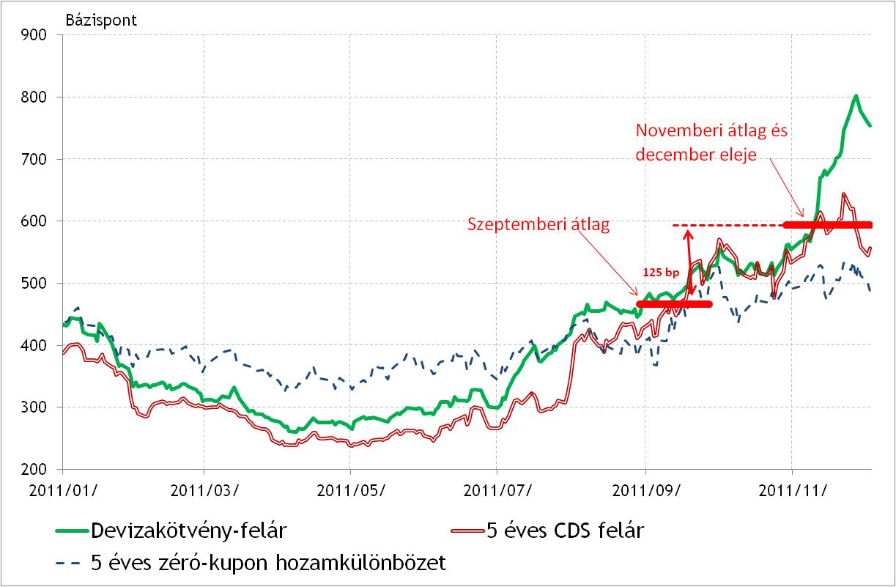
A kockázati megítélésünk romlása az elmúlt hónapokban tartós folyamatnak bizonyult, előretekintve a kockázati megítélés fokozatos javulására számítunk

Slide 6
Növekedési környezet

Slide 7
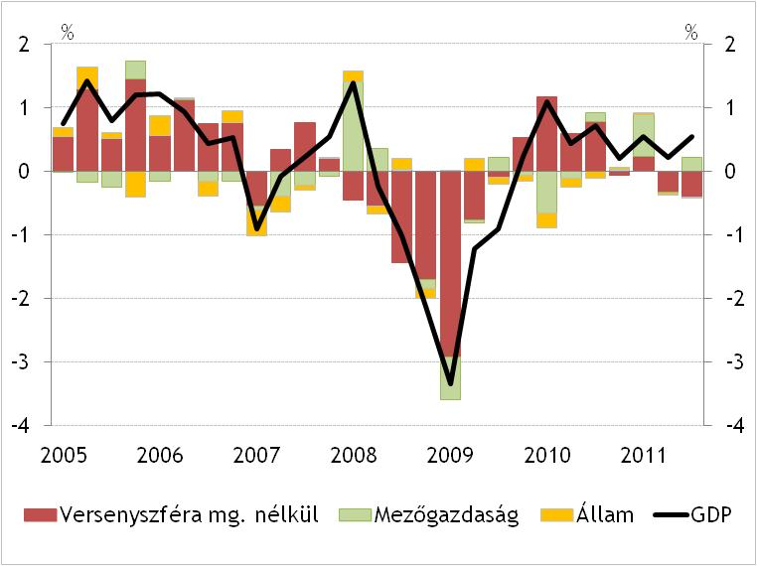
A növekedés döntően átmeneti tényezőknek köszönhető, a főbb ágazatok kibocsátása általánosan gyenge

Slide 8
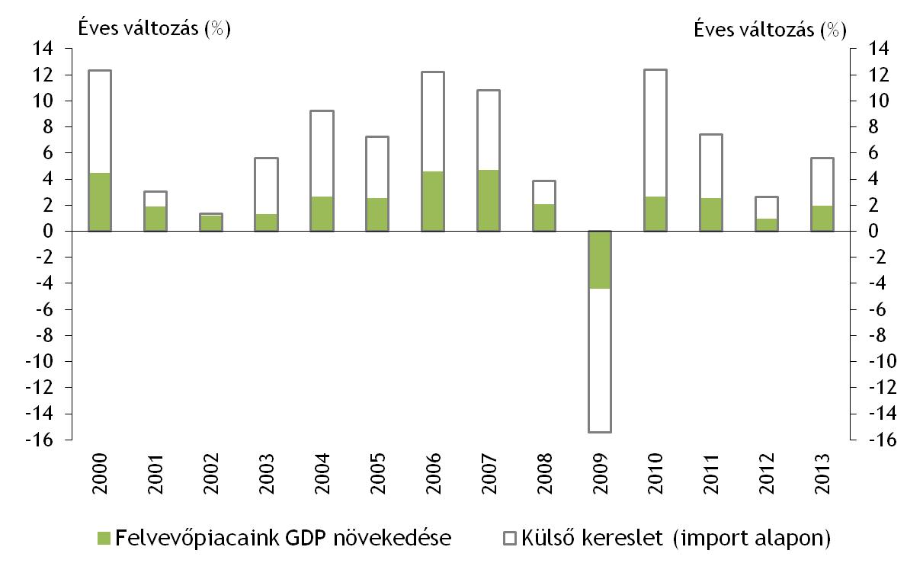
Külső piacaink tovább lassulhatnak…

Slide 9
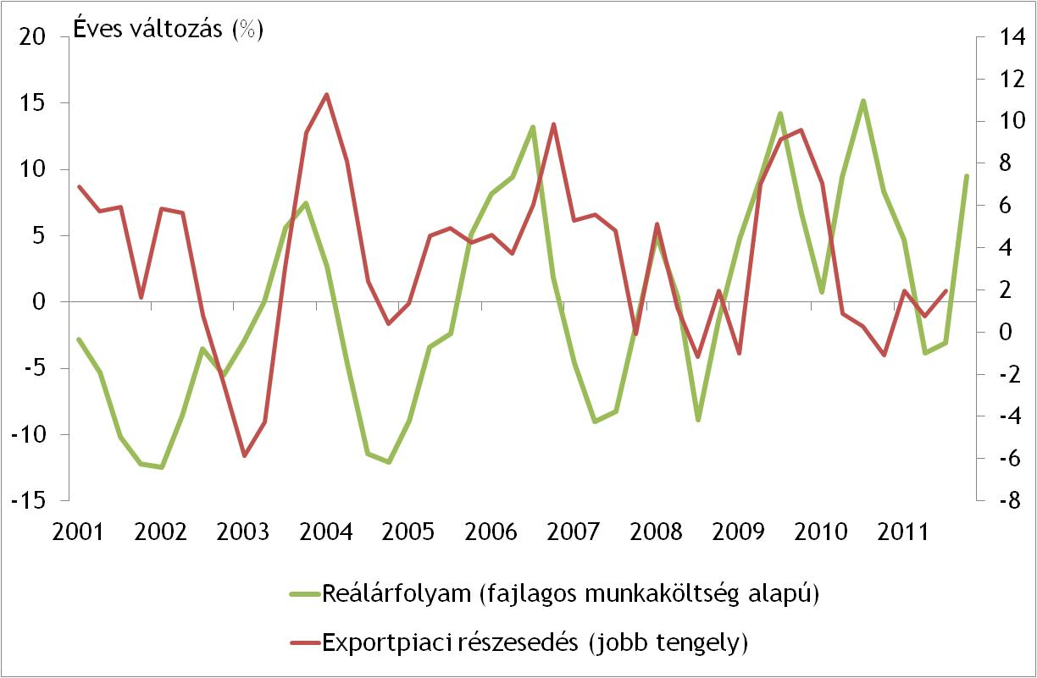
De a gyenge árfolyam rövid távon javíthatja exportpiaci versenyképességünket

Slide 10
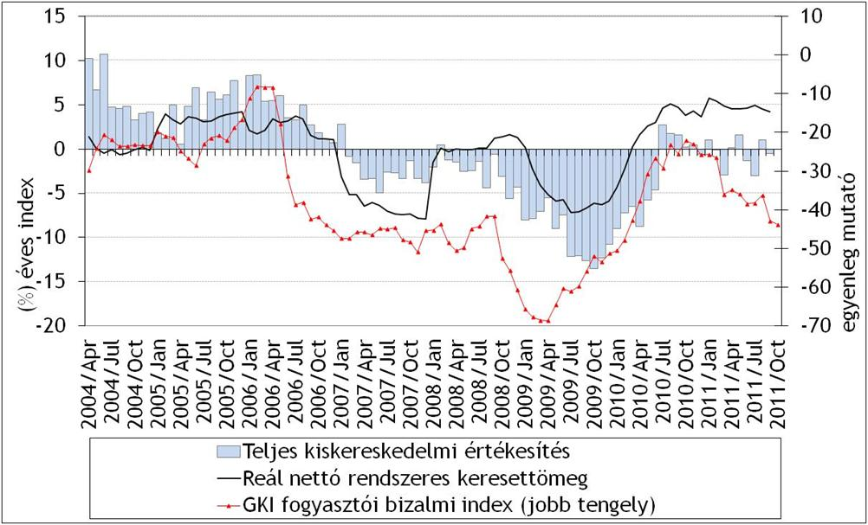
A háztartásokat óvatos jövedelem-felhasználás jellemzi

Slide 11
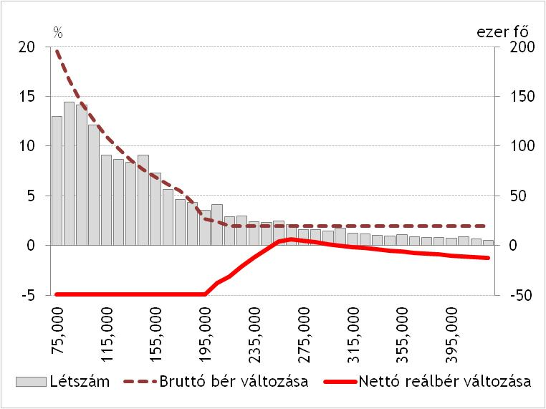
Jövőre a reáljövedelmek csökkenésére számítunk

Slide 12
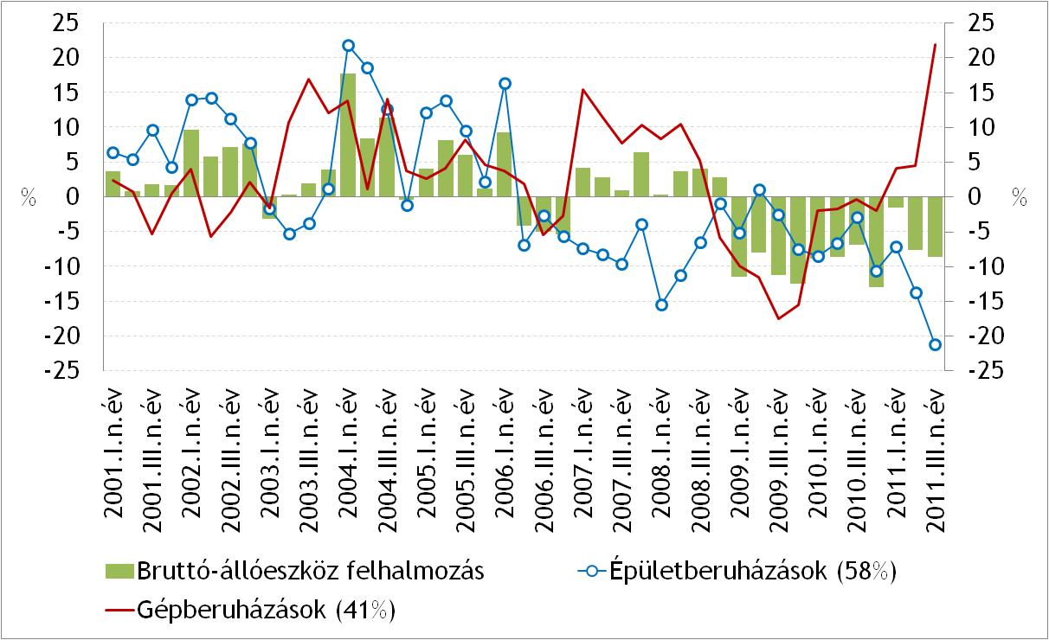
Új beruházások szinte csak néhány nagy feldolgozóipari cégnél képződnek

Slide 13
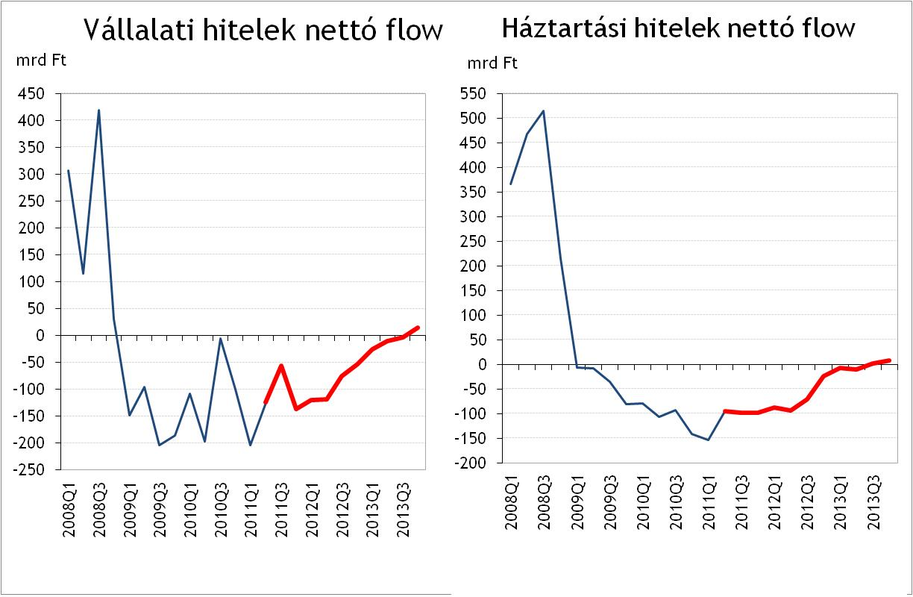
A bankrendszer hitelaktivitása évekig gyenge maradhat

Slide 14
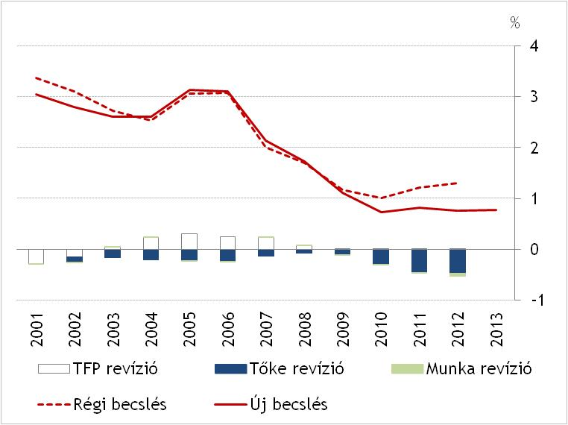
Potenciális növekedési képünk némileg romlott

Slide 15
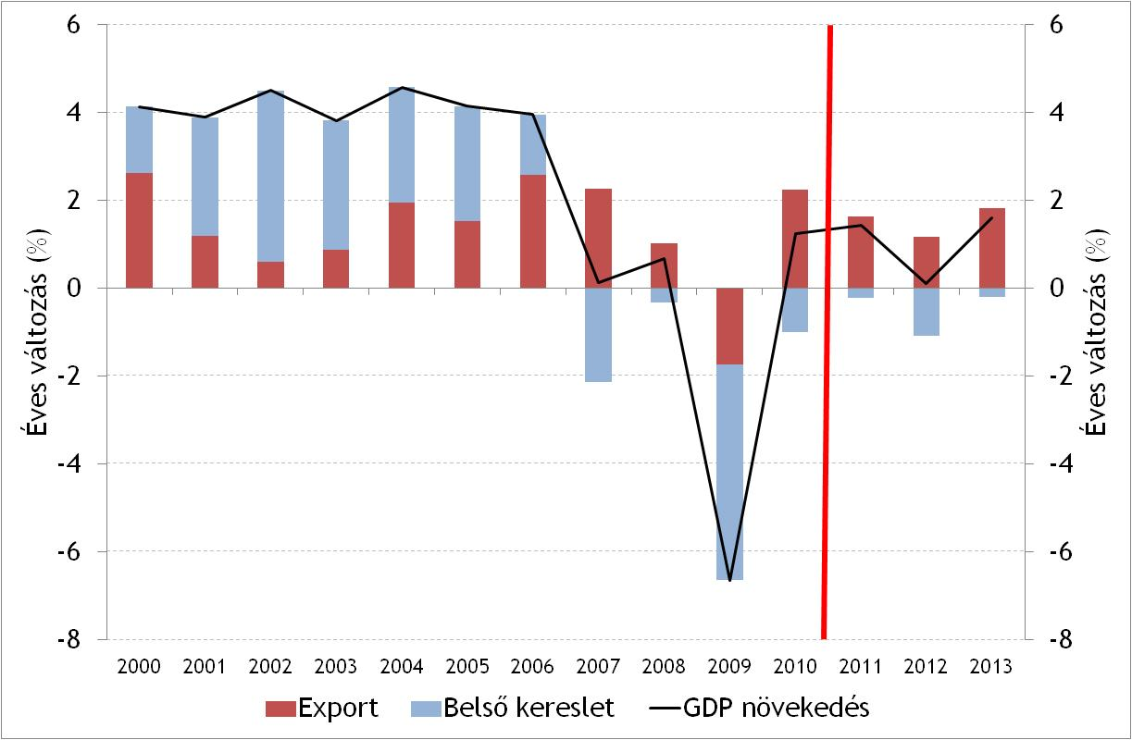
A növekedés támaszát változatlanul az export jelenti

Slide 16
Reálgazdasági előrejelzésünk legfontosabb számai

Slide 17
Inflációs kilátások

Slide 18
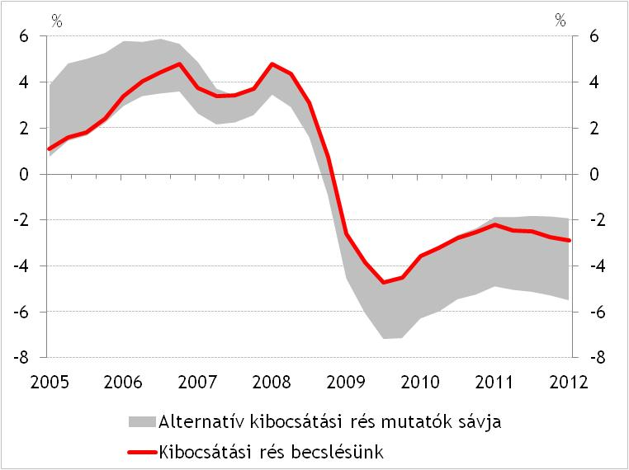
A gazdaság ciklikus helyzete továbbra is alacsony keresleti nyomást indokol

Slide 19
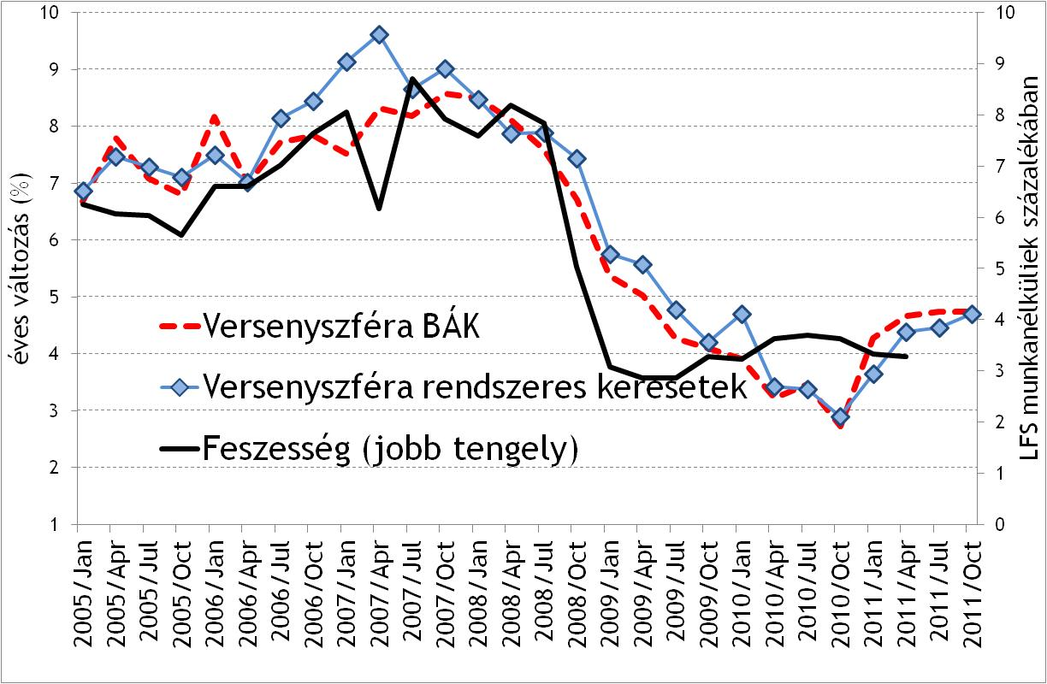
A laza munkapiacon a bérnövekedés is tartósan alacsony

Slide 20
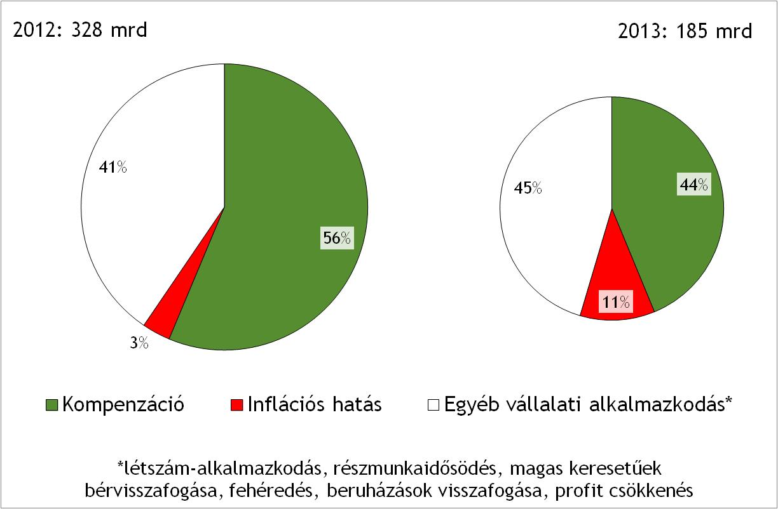
A minimálbér-emelés várakozásaink szerint nem okoz érdemi inflációs nyomást

Slide 21
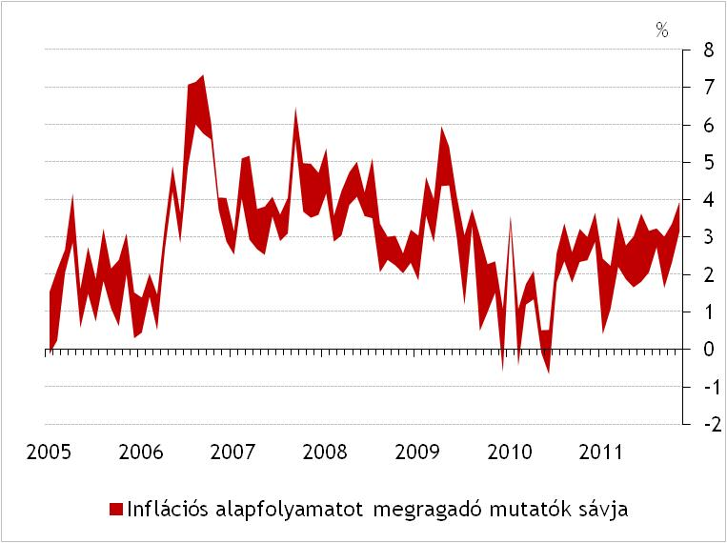
Az inflációs alapfolyamatok enyhe emelkedést jeleznek

Slide 22
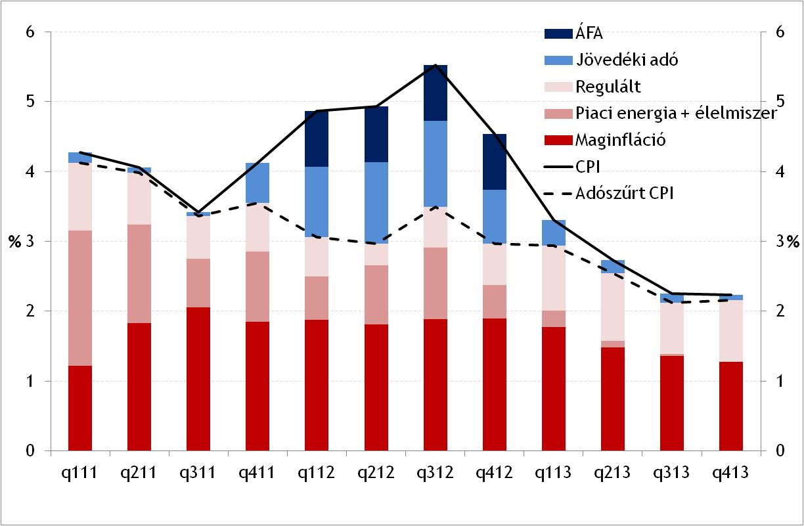
Rövid távon a kormányzati adó intézkedések emelik az inflációt…

Slide 23
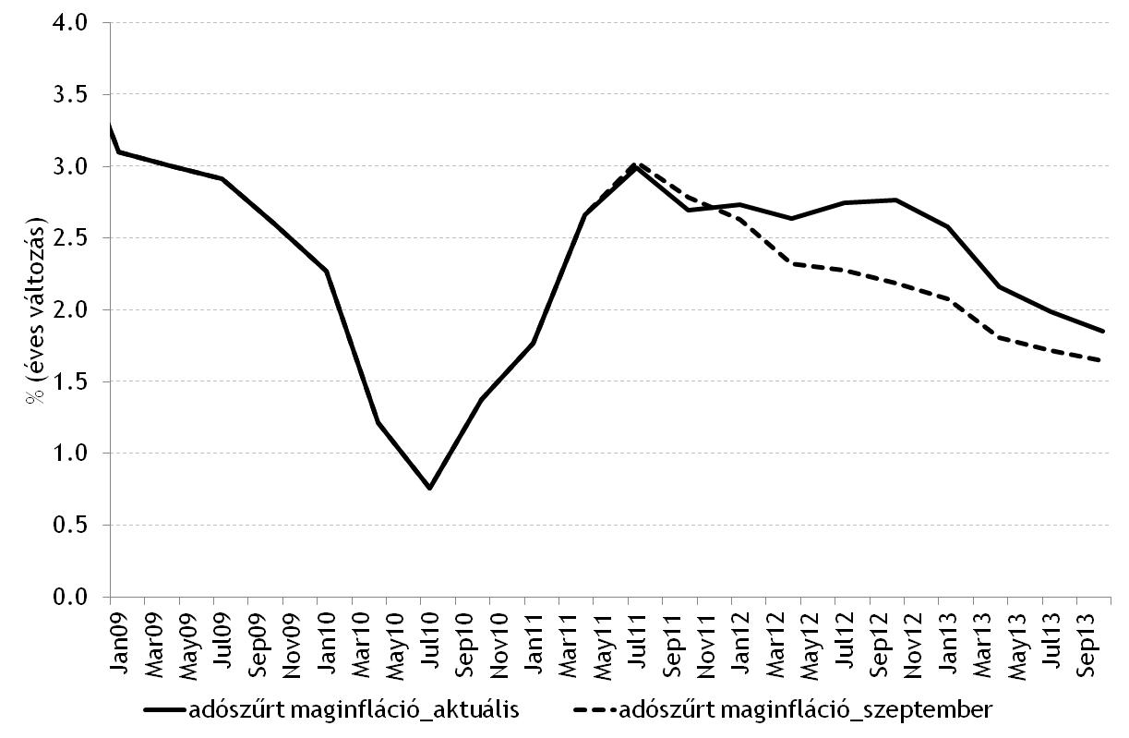
de a leértékelődő árfolyam is rontja a kilátásokat

Slide 24
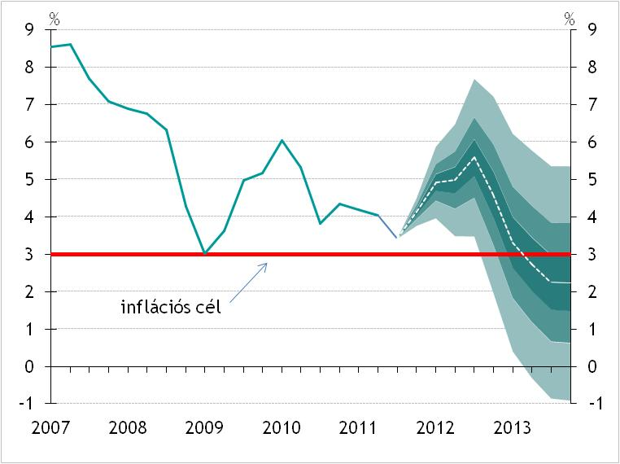
2013 első felére a gyenge keresleti környezetben a szigorodó monetáris kondíciók biztosíthatják a cél elérését

Slide 25
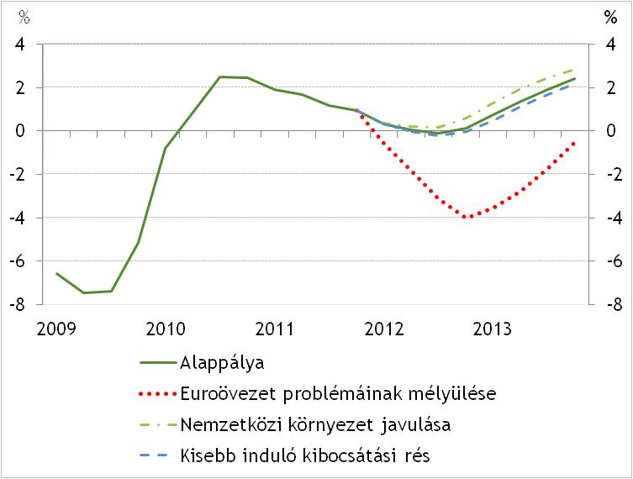
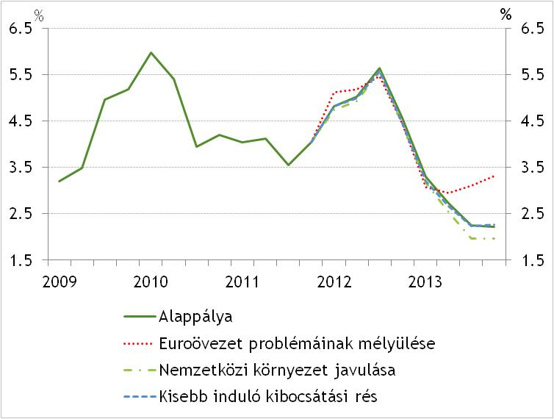
A monetáris tanács megítélése szerint a legnagyobb kockázatot a külső környezet alakulása jelentheti
GDP
INFLÁCIÓ

Slide 26
Egyensúlyi pozíciónk

Slide 27
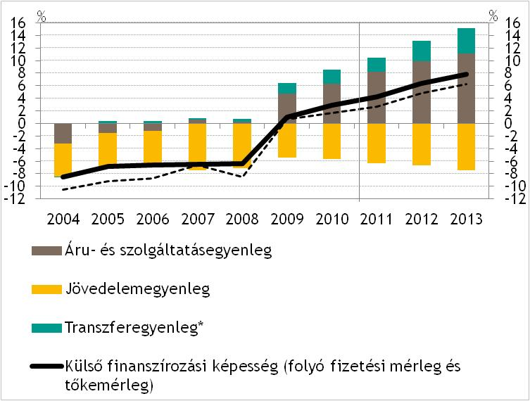
Külső egyensúlyunk várhatóan tovább javul

Slide 28
A költségvetésben lévő tartalékok zárolásával 2012-ben 3 százalék alá kerülhet a hiány

Slide 29
Összefoglalóan
Mind növekedési, mind inflációs szempontból kedvezőtlen sokkok érik a magyar gazdaságot
  Az infláció 2012-ben átmenetileg gyorsul, ám a tartósan gyenge keresleti környezetben és a szigorodó monetáris kondíciók mellett 2013 első felére elérheti a cél értéket
  Jövőre stagnálásra, míg 2013-ban lassú növekedésre számítunk, aminek forrása többnyire az exportértékesítések lehetnek
A kockázati megítélésünk alappályánk mentén folyamatosan javul
Külső pozíciónkat változatlanul jelentős aktívum jellemezheti
A külső környezet romlás a monetáris kondíciók határozott szigorítását, míg a hazai kockázati megítélés vártnál gyorsabb javulása a monetáris kondíciók gyorsabb lazítását okozhatja

Slide 30
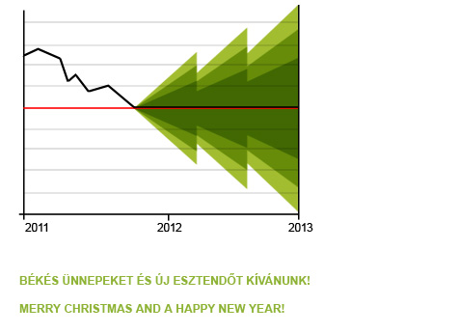
KÖSZÖNÖM A FIGYELMET!
BOLDOG KARÁCSONT KÍVÁNUNK!!!

